Slide 1
Муниципальное автономное учреждение дополнительного образования «Детско-юношеская спортивная школа»,
ИНСТРУКТАЖ
по гражданской обороне
и защите от чрезвычайных ситуаций
г. Североуральск
2021 г.

Slide 2
Основные понятия
Гражданская оборона (ГО) – система мероприятий по подготовке к защите и по защите населения, материальных и культурных ценностей на территории Российской федерации от опасностей, возникающих при ведении военных действий или вследствие этих действий.
Чрезвычайная ситуация – это обстановка на определенной территории, сложившаяся в результате аварии, опасного природного явления, катастрофы, стихийного или иного бедствия, которые могут повлечь или повлекли за собой человеческие жертвы, ущерб здоровью людей или окружающей природной среде, значительные материальные потери и нарушение условий жизнедеятельности людей.

Slide 3
Общее руководство Гражданской обороной страны осуществляет Правительство Российской Федерации, обязанности которого возложены на Председателя Правительства РФ.
Силы гражданской обороны - спасательные воинские формирования федерального органа исполнительной власти, уполномоченного на решение задач в области гражданской обороны, подразделения Государственной противопожарной службы, аварийно-спасательные формирования и спасательные службы, нештатные формирования по обеспечению выполнения мероприятий по гражданской обороне, а также создаваемые на военное время в целях решения задач в области гражданской обороны специальные формирования.

Slide 4
Граждане Российской Федерации обязаны:
знать:
основные требования руководящих документов по вопросам ГО;
принципы, средства и способы защиты от чрезвычайных ситуаций;
правила поведения при возникновении опасностей военного времени;
правила и порядок оказания само- и взаимопомощи при поражениях, травмах и ранениях.
уметь:
четко действовать по сигналам оповещения;
пользоваться средствами индивидуальной защиты, изготавливать простейшие из них;
пользоваться убежищами, укрытиями и строить простейшие укрытия;
обеззараживать свое рабочее место, квартиру, местность, прилегающую к ним;
оказывать доврачебную медицинскую самопомощь и помощь пострадавшим;
защитить детей, больных и престарелых при угрозе нападения противника и при ЧС, надевать им средства индивидуальной защиты, обеспечивать их безопасность при эвакуационных и других мероприятиях.

Slide 5
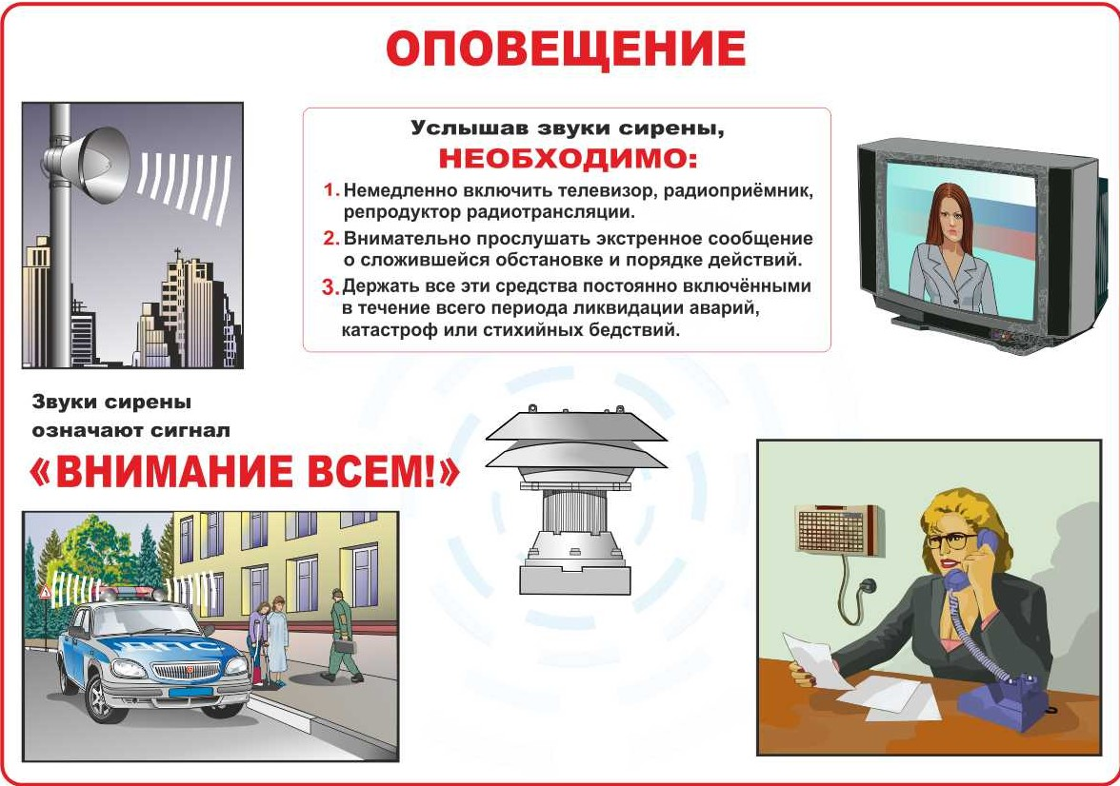

Slide 6
Сигналы оповещения гражданской обороны:
Сигнал «Воздушная тревога» подается для всего населения. Он предупреждает о непосредственной опасности поражения противником данного города (района). По радиотрансляционной сети передается текст: «Внимание! Внимание! Граждане! Воздушная тревога! Воздушная тревога!»
Сигнал «Отбой воздушной тревоги» передается органами гражданской обороны. По радиотрансляционной сети передается текст: «Внимание! Внимание граждане! Отбой воздушной тревоги. Отбой воздушной тревоги
Сигнал «Радиационная опасность» подается в населенных пунктах и районах, по направлению к которым движется радиоактивное облако, образовавшееся при взрыве ядерного боеприпаса.
Сигнал «Химическая тревога» подается при угрозе или непосредственном обнаружении химического или бактериологического нападения (заражения).
Необходимо быть предельно внимательными и строго выполнять распоряжения органов гражданской обороны. О том, что опасность нападения противника миновала, и о порядке дальнейших действий распоряжение поступит по тем же каналам связи, что и сигнал оповещения.

Slide 7
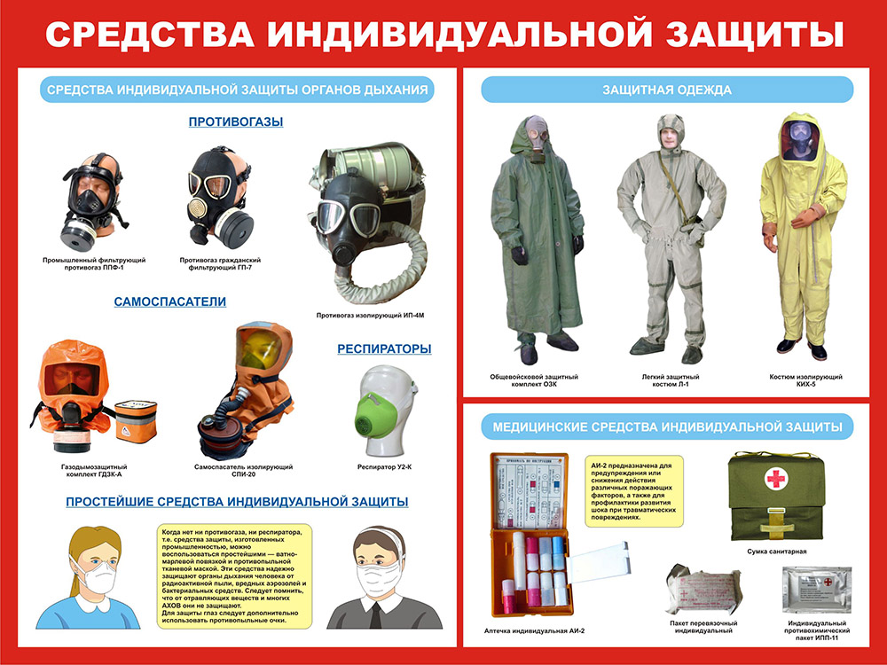

Slide 8
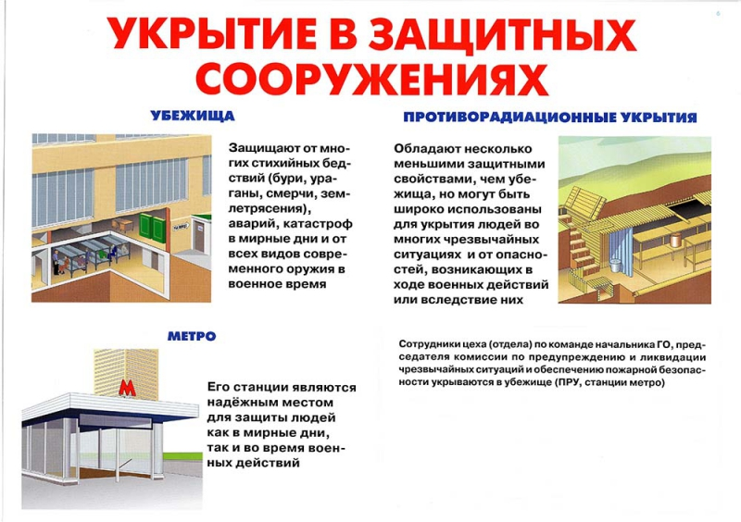

Slide 9


Slide 10
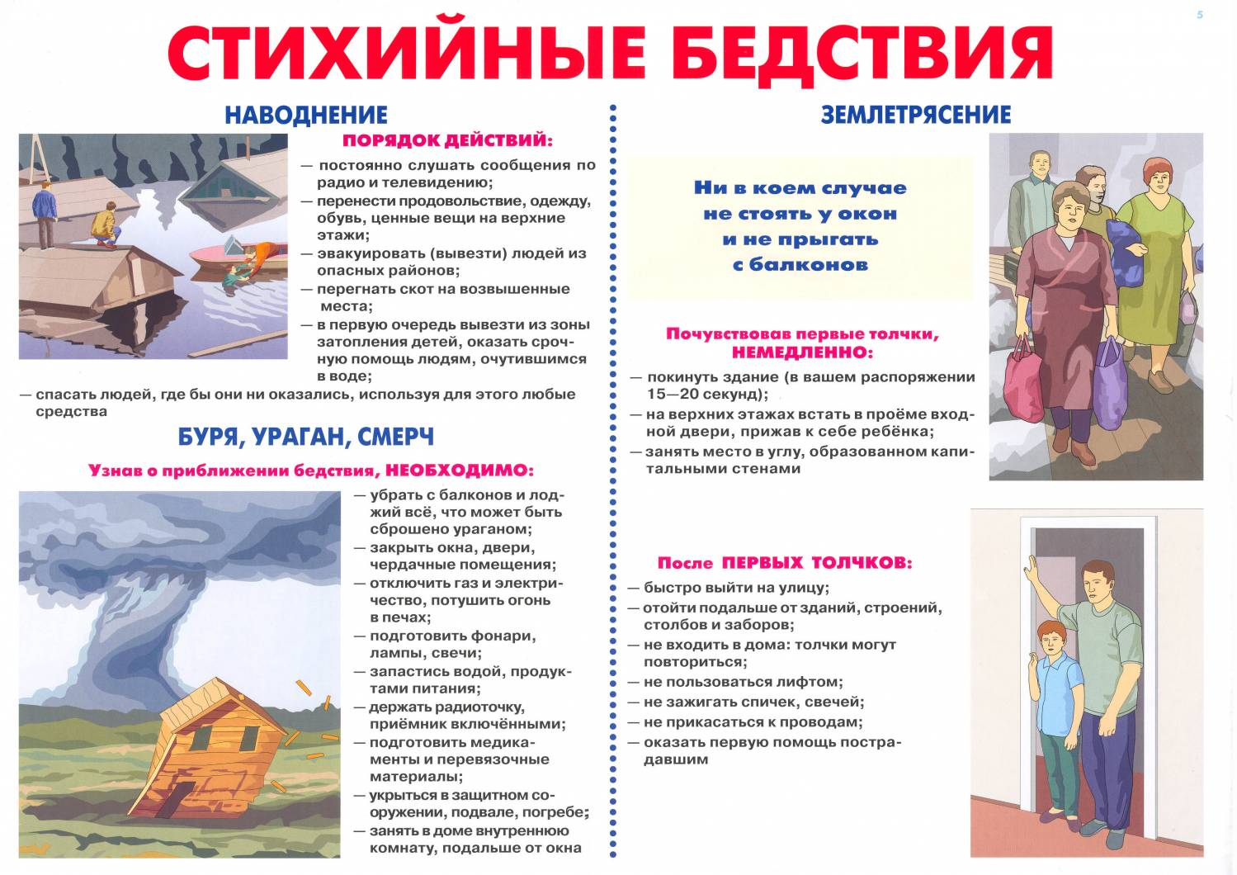

Slide 11
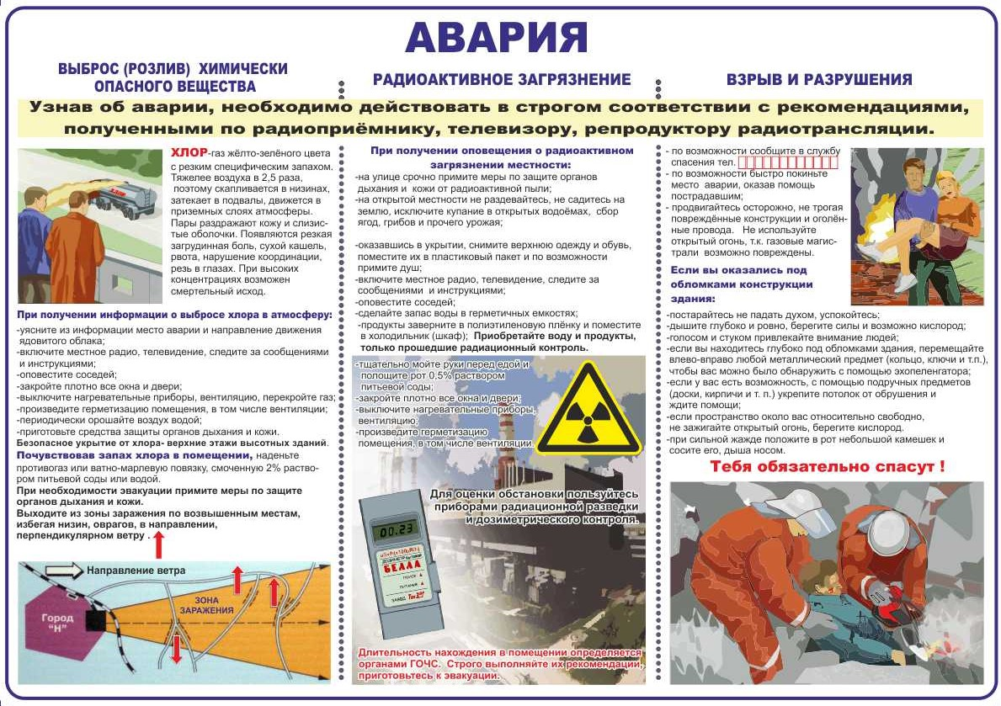

Slide 12
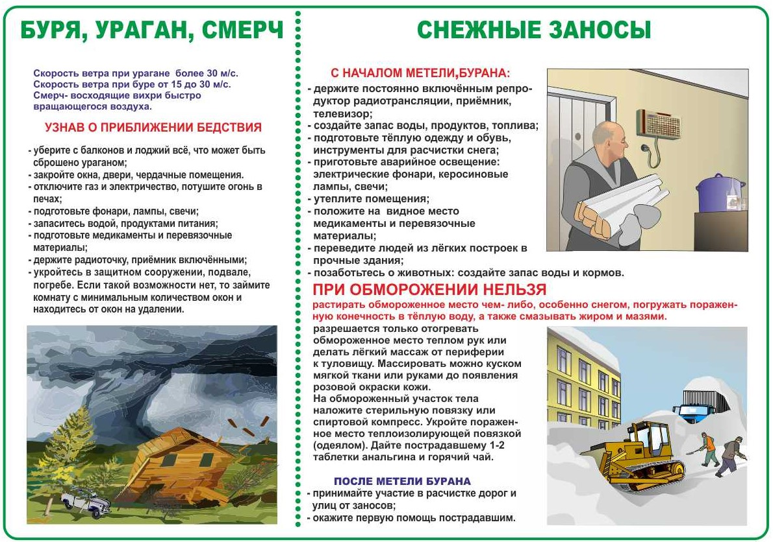

Slide 13
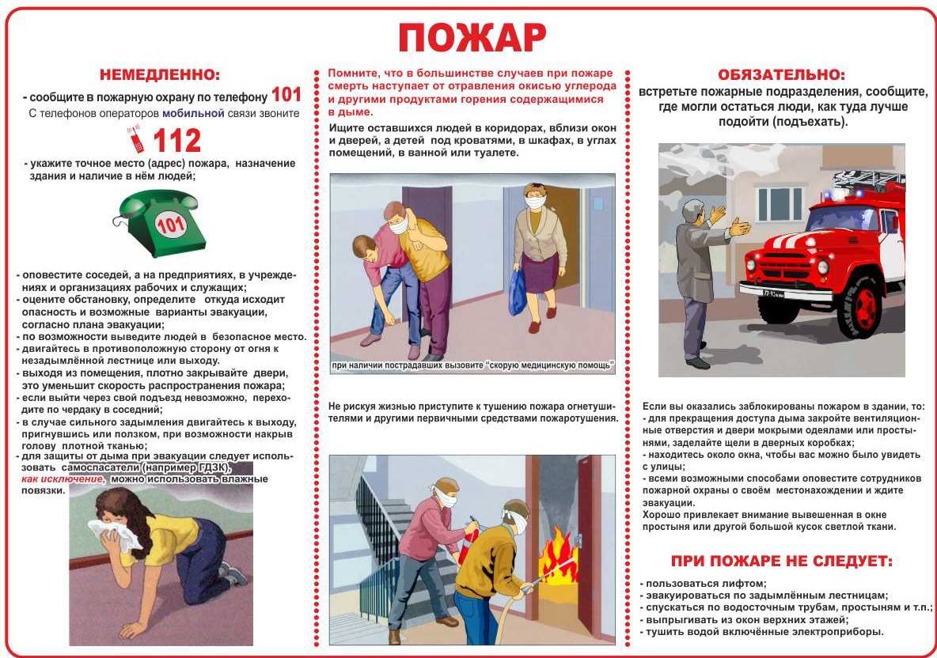

Slide 14
В ЛЮБОЙ СИТУАЦИИ ДЕЙСТВУЙТЕ БЕЗ ПАНИКИ И РЕШИТЕЛЬНО, ЭТО СПОСОБСТВУЕТ ВАШЕМУ СПАСЕНИЮ!

Slide 15
НЕ БЕЗДЕЙСТВУЙТЕ В ОЖИДАНИИ ПОМОЩИ – ДО ЕЕ ПРИХОДА ПОМОГИТЕ САМОМУ СЕБЕ И ДРУГИМ ЛЮДЯМ, ОКАЗАВШИМСЯ В БЕДЕ!

